Slide 1
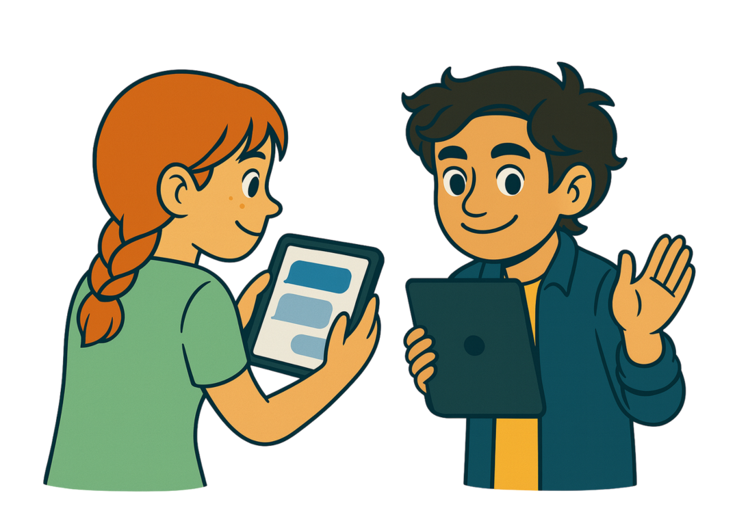
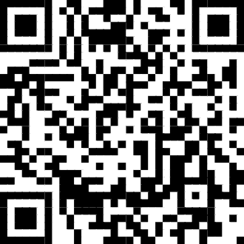
3.1 Kommunikation Basics
15
Kapitel 3.1 | Kommunikation Basics

Slide 2
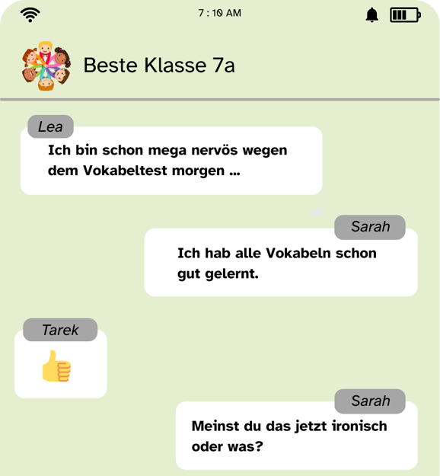
Bildimpuls
Was ist hier passiert?
5
Kapitel 3.1 | Kommunikation Basics
Notes:
Impuls 1

Slide 3


Wie kommuniziere ich?
Mini-Umfrage
Beantworte jede der nachfolgenden Aussagen mit „Ja“ oder „Nein“.
15
Kapitel 3.1 | Kommunikation Basics
Notes:
Impuls 2

Slide 4
Wie kommuniziere ich?
Mini-Umfrage
„Ich schreibe fast jeden Tag Nachrichten mit dem Handy oder Tablet.“
15
Kapitel 3.1 | Kommunikation Basics
Notes:
Impuls 2 Aussage 1

Slide 5
Wie kommuniziere ich?
Mini-Umfrage
„Ich verschicke manchmal Sprachnachrichten statt zu tippen.“
15
Kapitel 3.1 | Kommunikation Basics
Notes:
Impuls 2 Aussage 2

Slide 6
Wie kommuniziere ich?
Mini-Umfrage
„Ich telefoniere regelmäßig mit Freundinnen oder Freunden.“
15
Kapitel 3.1 | Kommunikation Basics
Notes:
Impuls 2 Aussage 3

Slide 7
Wie kommuniziere ich?
Mini-Umfrage
„Ich nutze Emojis oder Sticker, damit meine Nachricht freundlicher wirkt.“
15
Kapitel 3.1 | Kommunikation Basics
Notes:
Impuls 2 Aussage 4

Slide 8
Wie kommuniziere ich?
Mini-Umfrage
„Ich habe schon einmal erlebt, dass eine Nachricht falsch verstanden wurde.“
15
Kapitel 3.1 | Kommunikation Basics
Notes:
Impuls 2 Aussage 5

Slide 9
Das habe ich in der Weblektion gelernt!
Plenum
Nenne die wichtigsten Punkte aus der Weblektion zur Kommunikation.
Warum sind diese wichtig?
15
Kapitel 3.1 | Kommunikation Basics
Notes:
Plenum Variante 1 und 2

